Slide 1
Муниципальное бюджетное общеобразовательное учреждение «Средняя общеобразовательная школа - детский сад комбинированного вида №6 с углублённым изучением английского языка» муниципального образования городской округ Симферополь республики Крым Этап формирования первичных произносительных умений и навыков
Автоматизация навыка произношения
звука [С] в составе прямого и обратного слога на уровне слов (с учетом изменения грамматических форм)
Выполнила: учитель-логопед Кутовая Е.А.

Slide 2
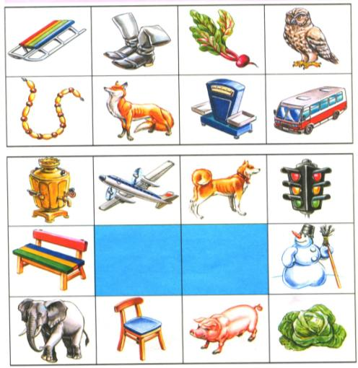
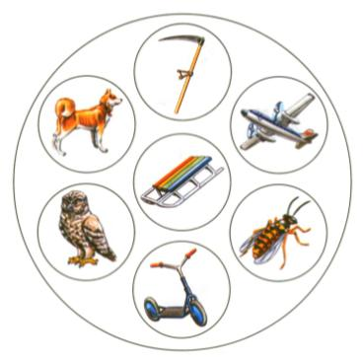
Прятки
Назови картинки. Найди предметы из кругов, которых нет в квадратах.

Slide 3
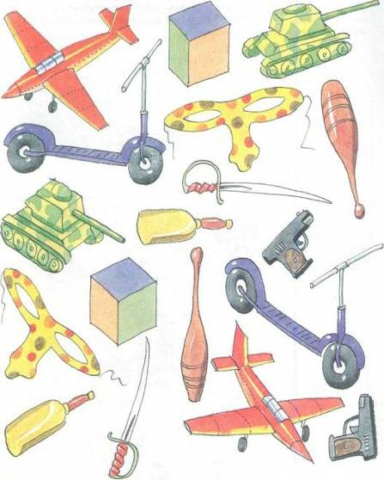
Найди одинаковые предметы
Посчитай, по сколько одинаковых предметов ты видишь. Назови всё, что ты видишь на рисунке, одним словом.

Slide 4
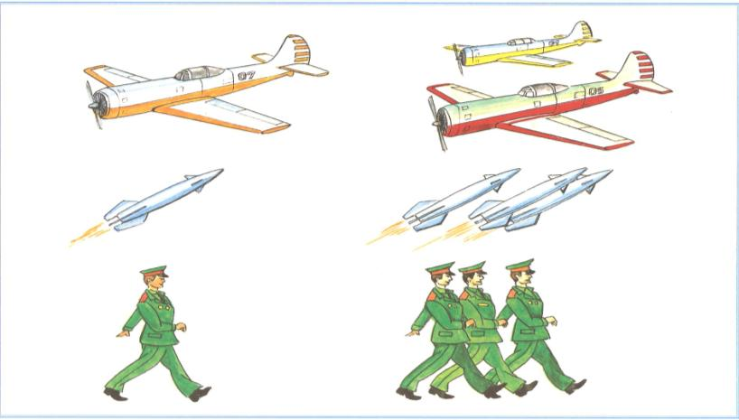
Назови слова, обозначающие
один и несколько предметов

Slide 5

Самолёты
Посчитай самолеты,
которые повернуты вправо и которые повернуты влево.

Slide 6
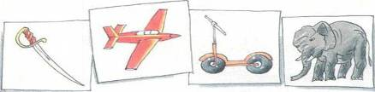
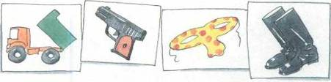
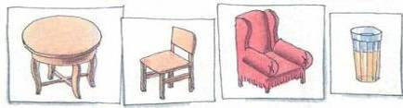
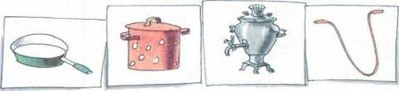
Найди лишний предмет
Рассмотри и назови картинки. Скажи, какой звук встречается в названии всех этих предметов? В каждом ряду найди и назови лишний предмет. Объясни, почему он не подходит.

Slide 7

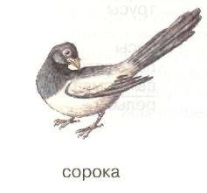
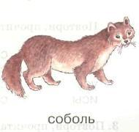
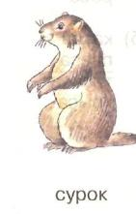

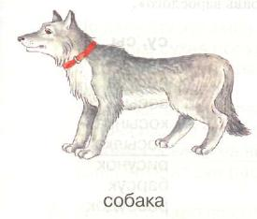

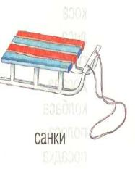
Найди лишний предмет
Что изображено на картинках? Найди и назови животных, рыб, птиц. Какая картинка здесь лишняя? Почему?

Slide 8
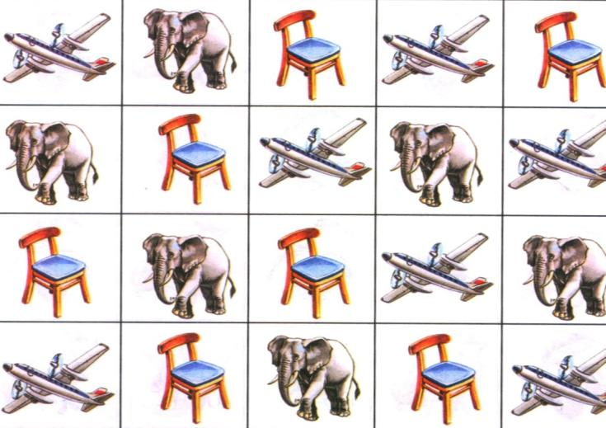
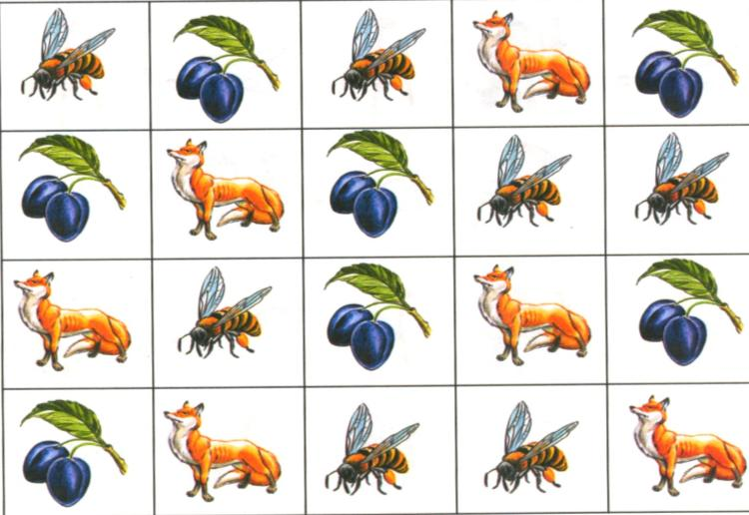
Маленький математик Кого (чего) и сколько?

Slide 9
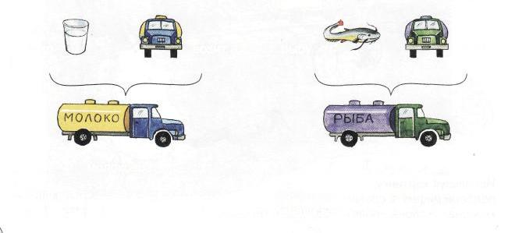
Образуй новое слово:
Молоко возит –
молоковоз,
Рыбу возит –
рыбовоз,
Воду возит -
... , Хлеб возит -
... ,
Лес возит –
... ,
Панели возит –
... .

Slide 10
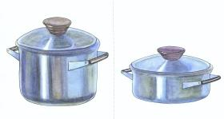
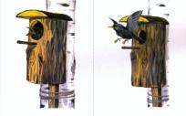

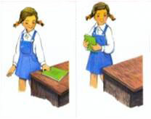

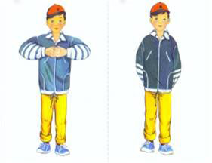
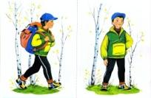

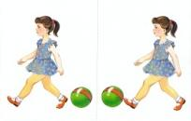
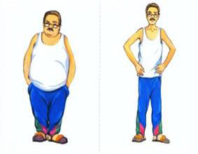
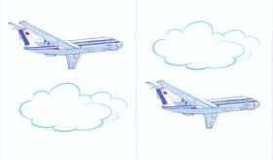

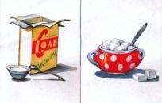
Скажи наоборот

Slide 11
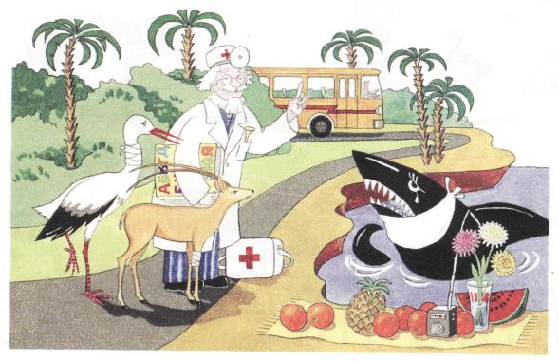
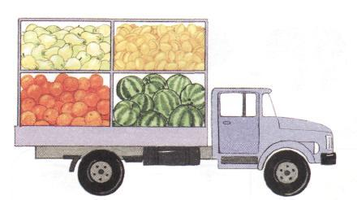
Назови предметы. Найди слова со звуками [А] и [С]

Slide 12
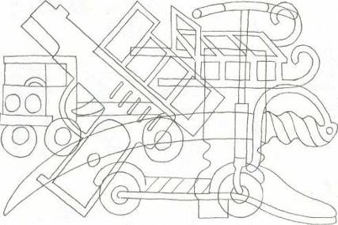
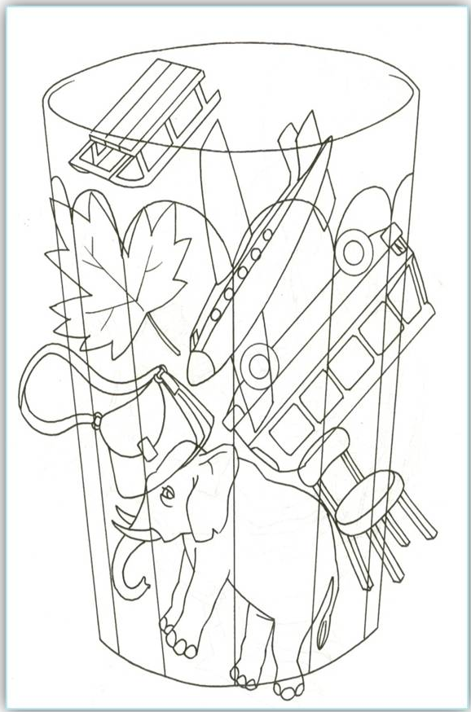
Загадочные картинки
Рассмотри и назови предметы, спрятанные художником.
По сколько предметов нарисовал художник?

Slide 13
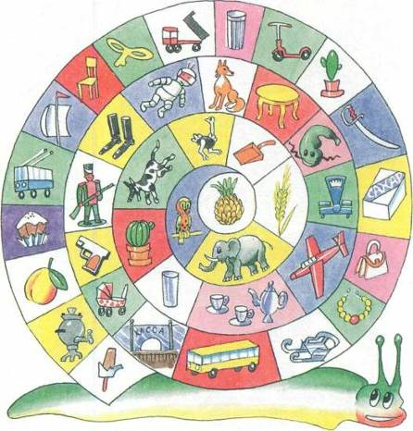
Определи место звука [С] в слове
ИГРА «УЛИТКА»
Называй предметы по пути к ананасу, выбирая и называя предметы со звуком [С] сначала в начале слова, а затем в конце слова.

Slide 14
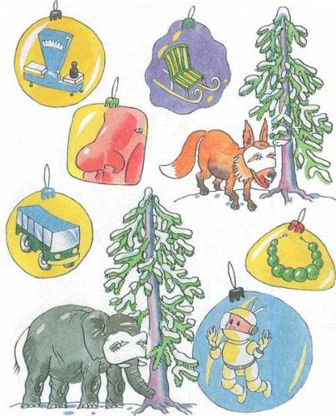
Определи место звука [С] в слове
Узнай животных, спрятавшихся под масками
(слон, лиса).
Кто стоит слева от ёлки? Кто стоит справа от ёлки? Какой звук встречается в названии этих животных? Определи место звука [С] в названиях других предметов (начало слова, середина, конец слова).

Slide 15
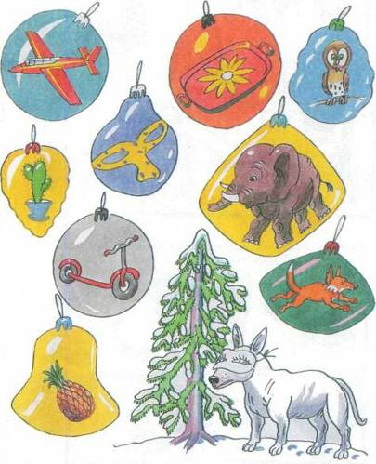
Определи место звука [С] в слове
Рассмотри ёлочные игрушки, назови игрушки со звуком [С] в начале,
в середине и в конце слова.
Подумай, какими игрушками украсит свою ёлку пёс
с учетом места звука [С] в этих словах?

Slide 16
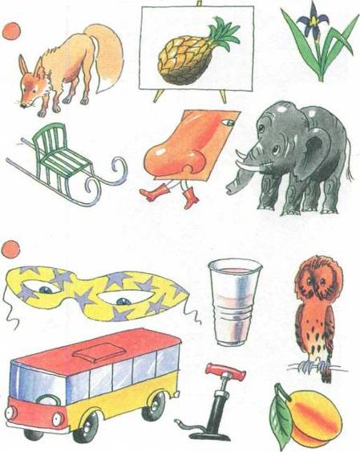
Цепочки слов
Каждая картинка — это слово. Соедини картинки таким образом, чтобы последний звук предыдущего слова стал началом следующего. Какой это звук? Первые картинки цепочек обозначены красными точками. Назови слова первой цепочки. Сколько их? Назови слова второй цепочки. Сколько в ней слов?

Slide 17
Успехов в труде!
Учитель-логопед МБДОУ Д/С комбинированного вида №17 «Родничок» г-к.Железноводска

